Slide 1
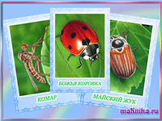
Насекомые
Презентация для детей 2 младшей группы
Автор-составитель:Глубокая Наталья Николаевна

Slide 2
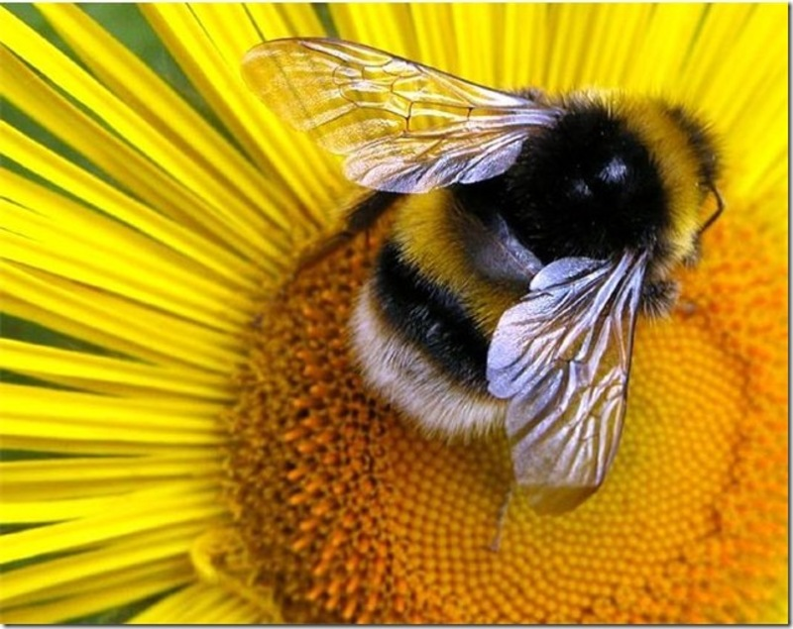
Лишь деревья расцветут,
Шмель большущий тут как тут.
По цветкам порхает,
Брюшко набивает.

Slide 3
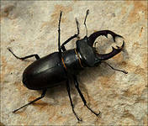
Летом, в жаркий день на луг,
Прилетел огромный жук.
Сел на травке посидел,
Зажужжал и улетел.

Slide 4
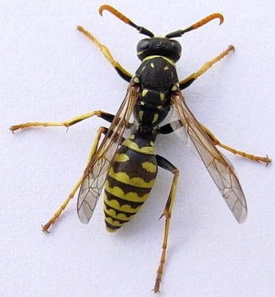
Полосатая оса
Пчёлку обманула:
Обещала улей строить,
А сама, лишь мёд стянула.

Slide 5
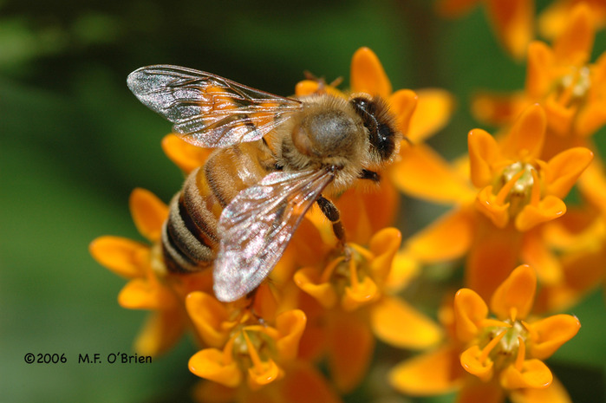
Вокруг цветка жужжанье –
У пчёлки расписанье:
Весь день нектар качает,
А ночью отдыхает.

Slide 6
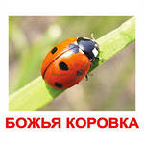
Я летать умею ловко,
Божья пестрая коровка.
Крылья красненькие в точках,
Словно в черненьких кружочках.
В яркой праздничной рубашке
Я спасаю урожай.
Я – полезная букашка,
Ты меня не обижай!

Slide 7
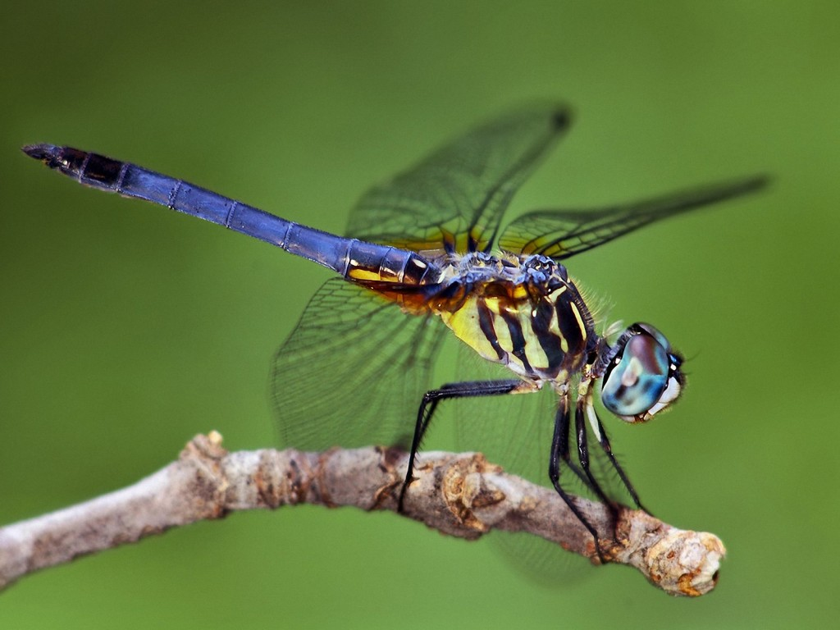
Ах, какая стрекоза!
Только крылья да глаза!
В воздухе трепещет
И на солнце блещет.

Slide 8
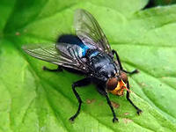
Я жужжу, жужжу, жужжу,
Я летаю и кружу
Возле носа, возле уха.
Догадайся, кто я! …(Муха).

Slide 9
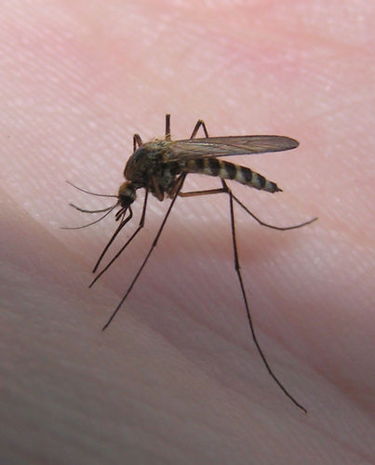
Вот летит комар-пискун,
Ах, какой же он хвастун,
Носом длинным всех пугает,
Ночью деткам спать мешает.

Slide 10
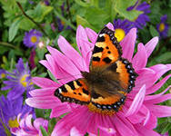
На лесной полянке чудо -
на цветочках бантики,
это бабочки расселись
как цветные фантики.

Slide 11
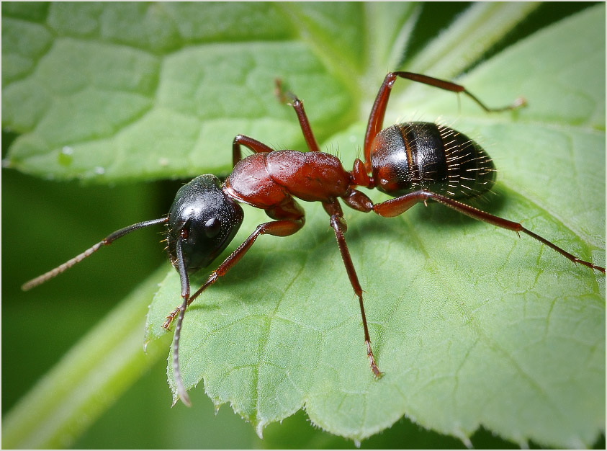
Мы вчера в лесу сосновом
Повстречали муравья -
У него там дом огромный,
И большущая семья!

Slide 12
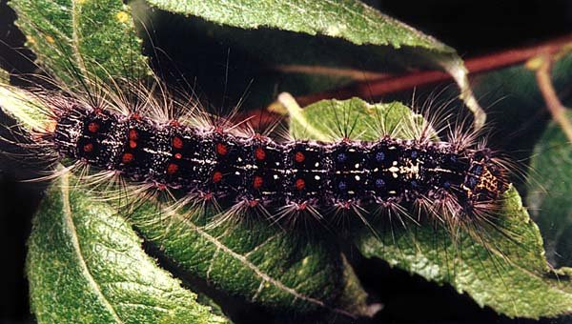
Прожорливая очень,
И днём, и ночью ест.
Стать бабочкою хочет
И набирает вес!

